Slide 1



一款基于PostgreSQL的兼容Oracle的开源数据库
吕新杰 博士
/
瀚高股份 副总裁

Slide 2
01 /
我们是谁
WHO ARE WE
02 /
我们做了什么
CONTENT
WHAT DO WE DO
03 /
IvorySQL是什么
WHAT IS IVORYSQL

Slide 3
PART 01
我们是谁
WHO ARE WE

Slide 4
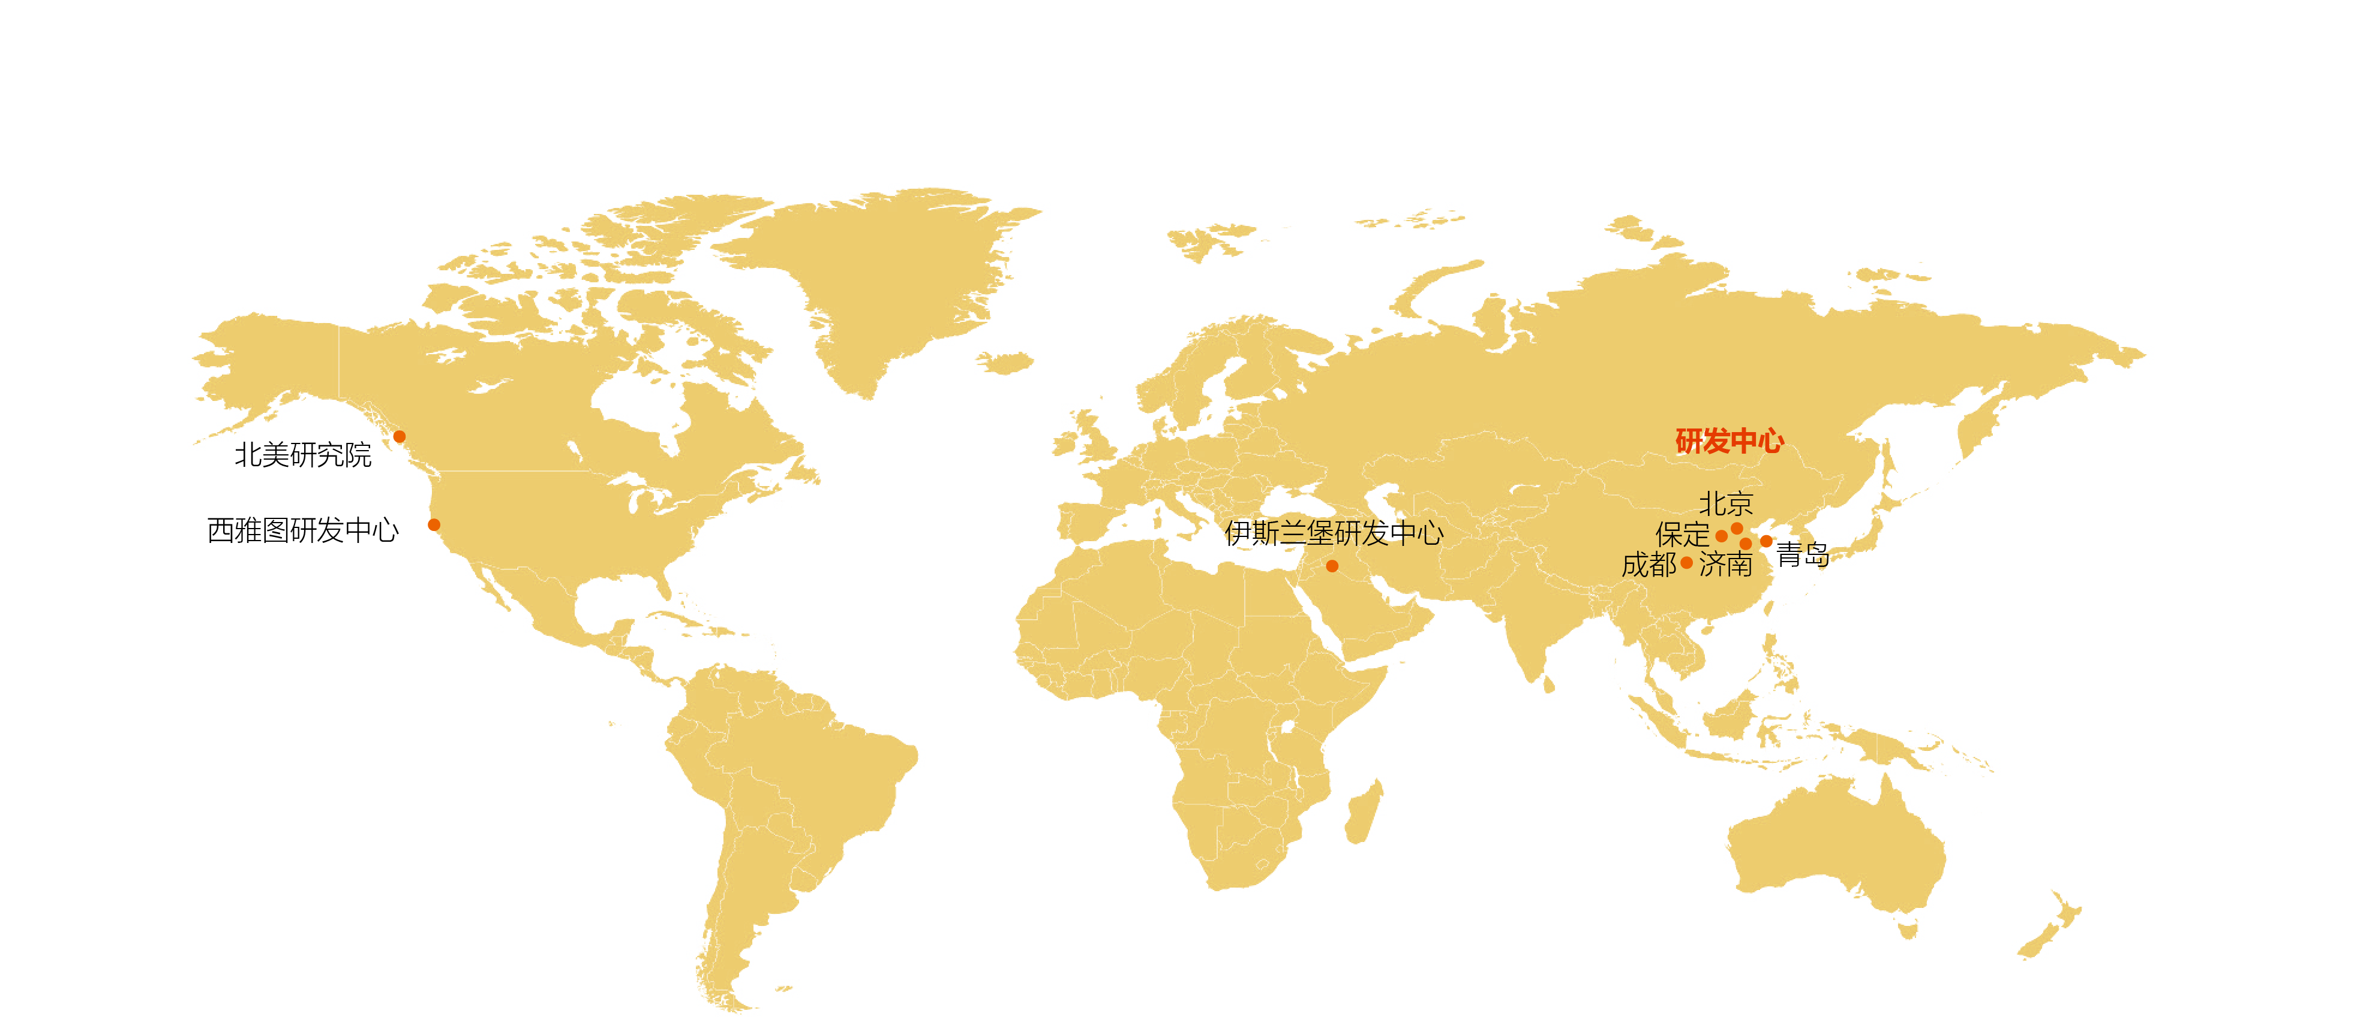
企业简介
国内领先的数据综合解决方案提供商
作为国产数据库行业头部企业，瀚高秉承“振兴民族基础软件”企业使命，以客户为关注焦点，致力于为政企客户提供有核心竞争力的数据库解决方案。多年来，公司始终坚持安全可控和开放创新并重，加强国际交流合作，保持产品解决方案始终处于行业发展前沿。通过不断完善全维度的产品供应和服务支撑能力，在数字经济时代为客户的成功提供强大源动力。
营销中心：北京
研发中心：济南、青岛、成都、保定
海外研发机构：西雅图、北美研究院、伊斯兰堡
运营中心：济南
分支机构：上海、南京、广州、福州等10多个地市设立子公司
瀚高使命
振兴民族基础软件
瀚高愿景
国际领先的数据综合解决方案提供商（全栈数据库厂商）

Slide 5
发展历程
01
初创期
03
发展期
主营数据库服务、集成业务，以数据库运维业务为主要发展方向
以HighGo DB数据库软件的研发和销售为主，打造HighGo DB系统软件生态圈
2009-2012
2018-至今
2005-2008
2013-2017
02
转型期
04
创新突破期
2009年成立研发团队
2011年推出HighGo DB产品
深耕安全可控业务
产品在多业务领域广泛应用
完成全国供应链服务体系生态建设

Slide 6
PART 02
我们做了什么 WHAT DO WE DO

Slide 7
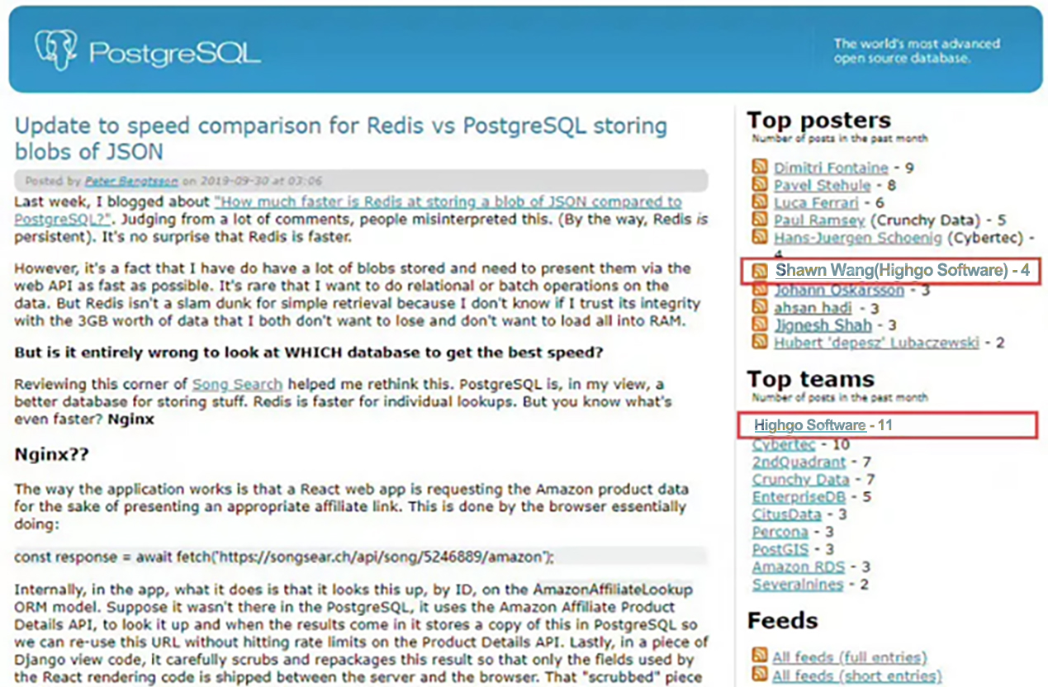
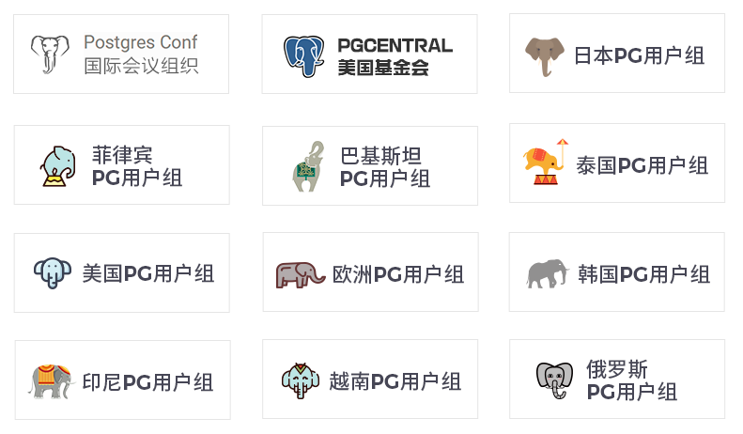
国际交流合作
+
+
+
+
100
100000
120
160
技术文章
涉及代码
反馈bug
提交patch

Slide 8
国际交流合作
数字类型问题 https://www.postgresql.org/message-id/534CFDC9.3020104%40gmail.com
Postmaster.pid 消失问题 https://www.postgresql.org/message-id/CAHwz6tbSq3ngJGQy2OWZ8Q6HCLxYeseuH4i30=YSLwnCeKoZPw@mail.gmail.com
Money 类型作为分区表Key 问题 https://www.postgresql.org/message-id/20170524024550.29935.14396@wrigleys.postgresql.org
分区约束问题：多列作为范围分区的KEY https://www.postgresql.org/message-id/20170701065244.1476.87707@wrigleys.postgresql.org
ReplicationOriginShmemInit 内存访问越界 https://www.postgresql.org/message-id/20170410062621.25948.74646@wrigleys.postgresql.org
当损坏的WAL记录到达备机时，WAL接收器进程重启失败 https://www.postgresql.org/message-id/15567-a9ff747c5e7c031c@postgresql.org
创建一个CURSOR函数导致服务器宕机 https://github.com/postgrespro/pg_query_state/issues/11
PG哈希分区问题 https://www.postgresql.org/message-id/2017082612390093777512%40highgo.com
Flashback 查询实现问题 https://www.postgresql.org/message-id/a1a7e45b-1d16-5e06-5d64-a8a59c1514ec@postgrespro.ru
Rum中genericxlog 问题 https://github.com/postgrespro/rum/issues/46
快速升级问题 https://github.com/postgrespro/rum/issues/32
当值的长度大于512M时，bytea 类型列选择失败 https://www.postgresql.org/message-id/15503-0ea185f3f6ad9b99@postgresql.org

Slide 9
国际交流合作
PG RMAN
可能导致备份大量无用页面的错误 https://github.com/ossc-db/pg_rman/issues/76
从备用状态备份时，恢复后无法启动 https://github.com/ossc-db/pg_rman/issues/106
Repmgr
注销主机未实际注销 https://github.com/2ndQuadrant/repmgr/issues/373
“witness register -h witness”命令错误插入Witness https://github.com/2ndQuadrant/repmgr/issues/537
Witness 节点注销主机问题 https://github.com/2ndQuadrant/repmgr/issues/548
“standby clone -h witness ”错误 https://github.com/2ndQuadrant/repmgr/issues/549
注销主机点描述错误 https://github.com/2ndQuadrant/repmgr/issues/396
多节点同一路径问题 https://github.com/2ndQuadrant/repmgr/issues/406
PG_STROM
nvme_strom安装错误 https://github.com/heterodb/pg-strom/issues/383
PostGIS
升级路径问题 https://trac.osgeo.org/postgis/ticket/3926
PGAdmin
程序恢复错误 https://www.postgresql.org/message-id/1451463249999-5879508.post@n5.nabble.com
字段信息错误 https://www.postgresql.org/message-id/E1ZpZNV-0006h2-NO@gothos.postgresql.org
错误提示问题 https://www.postgresql.org/message-id/20070321183955.B84A.QUANZONGLIANG@gmail.com
空字符串和表达式问题 https://www.postgresql.org/message-id/20090226144315.2194.4125B4E5@gmail.com
文件类型错误 https://www.postgresql.org/message-id/20091220171034.1002.4125B4E5@gmail.com
wxODBC 问题 https://www.postgresql.org/message-id/20090220115741.F36A.4125B4E5@gmail.com

Slide 10
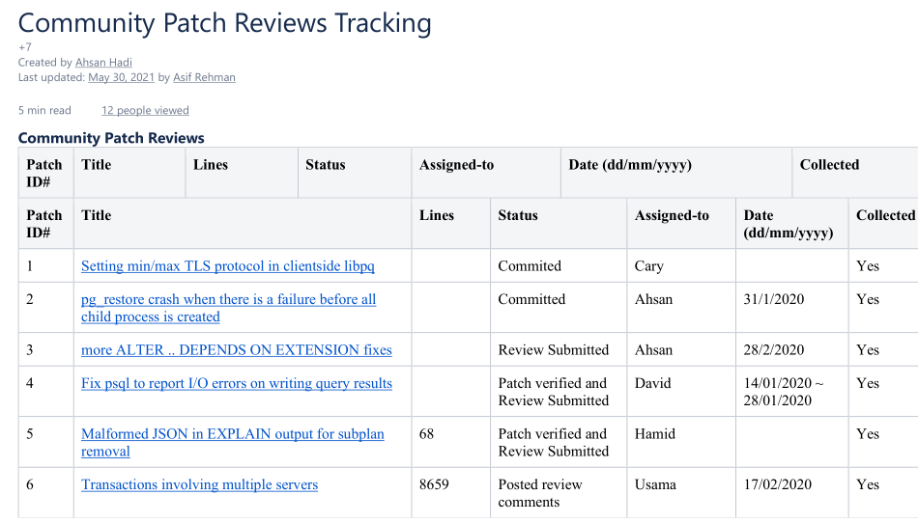
国际交流合作

Slide 11
国际交流合作
https://www.postgresql.org/message-id/20200123171423.GA25918%40alvherre.pgsql
https://www.postgresql.org/message-id/158287616306.14910.17791108224723819457.pgcf%40coridan.postgresql.org
https://www.postgresql.org/message-id/156682398662.1187.17972151111062776961.pgcf%40coridan.postgresql.org
https://www.postgresql.org/message-id/CADM%3DJejNpZuCwS3TkSCHnMEjs8ey_j4n9ocKZ46aCrrSmxtj1A%40mail.gmail.com
https://www.postgresql.org/message-id/157800160408.1198.1714906047977693148.pgcf%40coridan.postgresql.org
https://commitfest.postgresql.org/27/2196/
https://www.postgresql.org/message-id/157911333817.709.14442233793862477339.pgcf%40coridan.postgresql.org
https://www.postgresql.org/message-id/158205760364.26210.17325175504060984319.pgcf@coridan.postgresql.org
https://www.postgresql.org/message-id/158207136931.26210.15426708932756393553.pgcf%40coridan.postgresql.org
https://www.postgresql.org/message-id/157985813081.742.12901374861257824963.pgcf%40coridan.postgresql.org
https://www.postgresql.org/message-id/158290477891.14909.16506889684573597132.pgcf%40coridan.postgresql.org
https://www.postgresql.org/message-id/158195395153.26210.16833276266860380102.pgcf%40coridan.postgresql.org
https://www.postgresql.org/message-id/156041479952.1280.2626916806999463144.pgcf%40coridan.postgresql.org
https://www.postgresql.org/message-id/156921474237.1442.4182373664494053231.pgcf%40coridan.postgresql.org
https://www.postgresql.org/message-id/CA%2B9bhCK7chd0qx%2Bmny%2BU9xaOs2FDNJ7RaxG4%3D9rpgT6oAKBgWA%40mail.gmail.com
https://www.postgresql.org/message-id/8808bcd2-22e0-6faa-dc2a-44478b4813eb@highgo.ca
https://commitfest.postgresql.org/28/2510/
https://commitfest.postgresql.org/27/2472/
https://www.pgpool.net/pipermail/pgpool-hackers/2020-April/003594.html
https://commitfest.postgresql.org/28/2543/
https://git.postgresql.org/gitweb/?p=pgpool2.git;a=commitdiff;h=987b69945dc914b88099d1d0420c4b49f1097f2f
https://www.postgresql.org/message-id/2d8d5be1-110c-eb54-b03e-0721d069b6bf%40highgo.ca
https://commitfest.postgresql.org/28/2540/
https://commitfest.postgresql.org/28/2558/
https://www.pgpool.net/pipermail/pgpool-hackers/2020-June/003667.html
https://commitfest.postgresql.org/28/2546/
https://commitfest.postgresql.org/28/2546/
https://www.pgpool.net/pipermail/pgpool-hackers/2020-July/003689.html
https://commitfest.postgresql.org/29/2633/
https://www.postgresql.org/message-id/159433943749.1150.5754029070727088340.pgcf@coridan.postgresql.org
https://git.postgresql.org/gitweb?p=pgpool2.git;a=commitdiff;h=761d30a17d04350fb3a67bce43440731c8ba3c90
https://www.postgresql.org/message-id/flat/CAFj8pRA5GnKT+gDVwbVRH2ep451H_myBt+NTz8RkYUARE9+qOQ@mail.gmail.com
https://commitfest.postgresql.org/28/2243/
https://commitfest.postgresql.org/28/2546/
https://www.postgresql.org/message-id/2020080315092094832025%40highgo.ca
https://www.postgresql.org/message-id/159683001830.790.5537298957970260797.pgcf@coridan.postgresql.org
https://commitfest.postgresql.org/29/2634/
https://www.postgresql.org/message-id/159683001830.790.5537298957970260797.pgcf@coridan.postgresql.org
https://commitfest.postgresql.org/29/2704/
https://www.postgresql.org/message-id/f021ea0c-adcf-f663-e26e-66639c078ace%40highgo.ca
https://www.postgresql.org/message-id/2020091517302192735312%40sina.cn
https://commitfest.postgresql.org/29/2682/

Slide 12
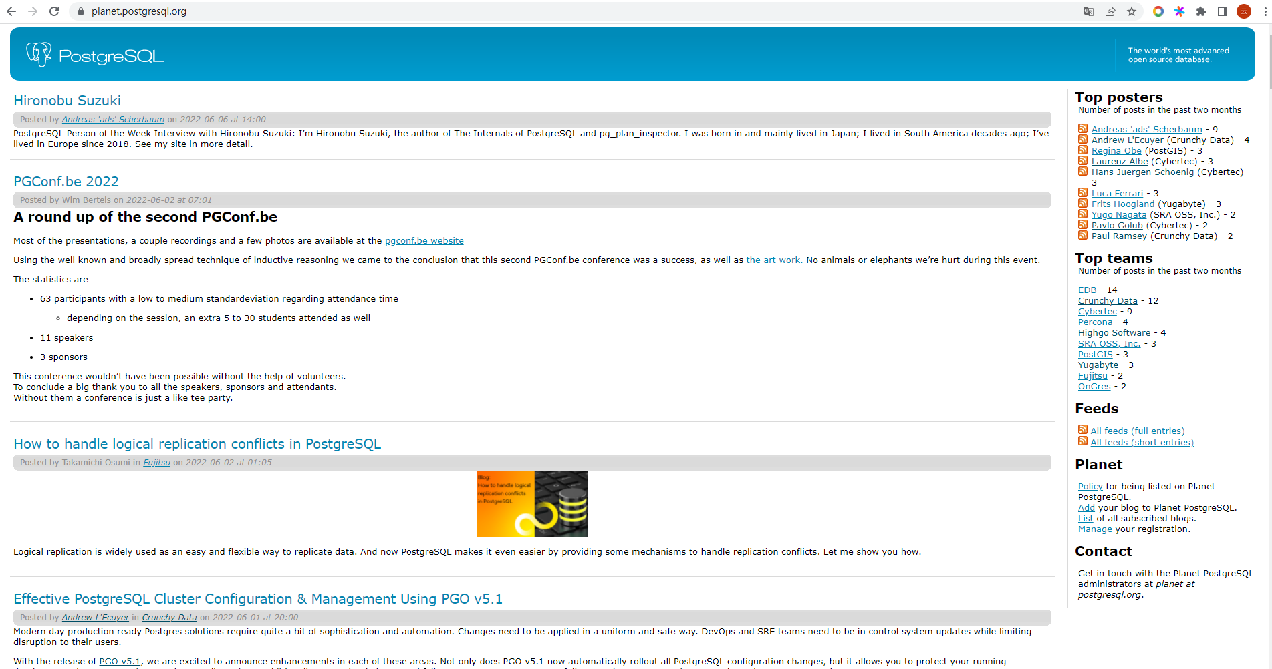
国际交流合作
https://www.highgo.ca/2021/01/12/the-mapping-of-oid-and-relfilenode-in-pg/
https://www.highgo.ca/2020/12/29/checkpoints-in-postgresql/
https://www.highgo.ca/2020/12/15/how-to-dump-out-a-backtrace-during-runtime/
https://www.highgo.ca/2020/12/14/rise-and-fall-for-an-expected-feature-in-postgresql-transparent-data-encryption/
https://www.highgo.ca/2020/12/10/installing-postgresql-on-centos6-post-eol/
https://www.highgo.ca/2020/12/08/bulk-loading-into-postgresql-options-and-comparison/
https://www.highgo.ca/2020/12/08/whats-the-special-for-logical-level-of-postgresql-wal/
https://www.highgo.ca/2020/11/26/postgresql-high-availability-setup-and-uptime-considerations/
https://www.highgo.ca/2020/11/25/calling-a-stored-procedure-in-postgrsql-from-java-and-its-current-limitations/
https://www.highgo.ca/2020/11/24/technical-overview-of-pg_stat_monitor-extension-a-more-detailed-pg_stat_statements/
https://www.highgo.ca/2020/11/07/how-to-analyze-a-postgresql-crash-dump-file/
https://www.highgo.ca/2020/10/23/free-space-mapping-file-in-details/
https://www.highgo.ca/2020/10/20/the-way-to-store-null-value-in-pg-record/
https://www.highgo.ca/2020/10/09/heap-file-and-page-in-details/
https://www.highgo.ca/2020/10/08/configuring-pgpool-ii-watchdog-its-going-to-be-a-lot-easier/
https://www.highgo.ca/2020/10/01/postgresql-wal-archiving-and-point-in-time-recovery/
https://www.highgo.ca/2020/09/30/pgpool-ii-4-2-features/
https://www.highgo.ca/2020/09/25/in-memory-table-with-pluggable-storage-api/
https://www.highgo.ca/2020/09/15/the-share-invalid-mechanism-of-cache-in-postgresql/
https://www.highgo.ca/2020/09/03/postgresql-backups/
https://www.highgo.ca/2020/08/28/who-is-spending-wal-crazily/
https://www.highgo.ca/2020/08/21/how-to-setup-postgresql-on-an-ipv6-enabled-network/
https://www.highgo.ca/2020/08/21/tls-related-updates-in-postgresql-13/
https://www.highgo.ca/2020/08/11/consensus-based-failover-with-pgpool-ii/
https://www.highgo.ca/2020/08/10/postgresql-high-availability-the-considerations-and-candidates/
https://www.highgo.ca/2020/08/08/partitioning-improvements-in-postgresql-13/
https://www.highgo.ca/2020/07/24/approaches-to-achieve-in-memory-table-storage-with-postgresql-pluggable-api/
https://www.highgo.ca/2020/07/24/the-spi-feature-under-postgresql-kernel/
https://www.highgo.ca/2020/07/11/a-simple-way-to-trace-a-bug/
https://www.highgo.ca/2020/07/06/features-in-pg13-deduplication-in-b-tree-indexes/
https://www.highgo.ca/2020/06/25/authenticating-pgpool-ii-with-ldap/
https://www.highgo.ca/2020/06/22/types-of-indexes-in-postgresql/
https://www.highgo.ca/2020/06/18/an-overview-of-postgresql-backend-architecture/

Slide 13
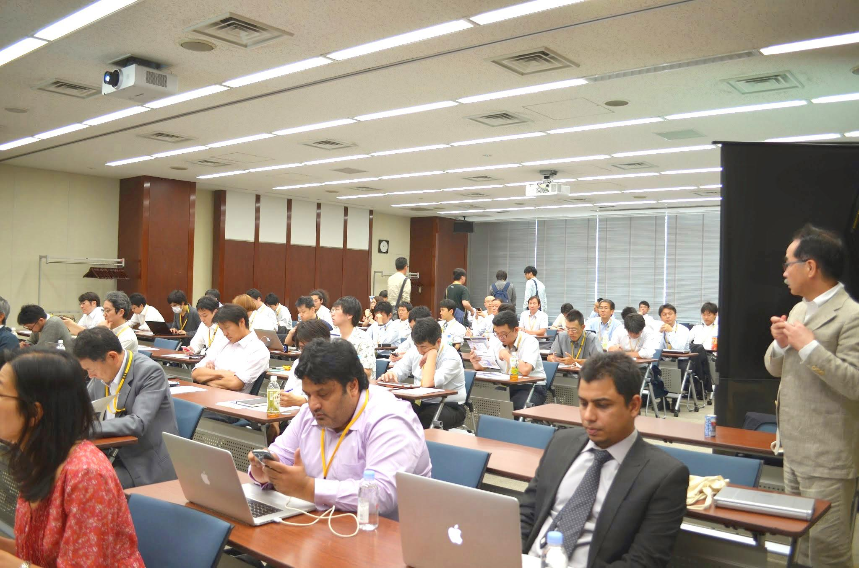

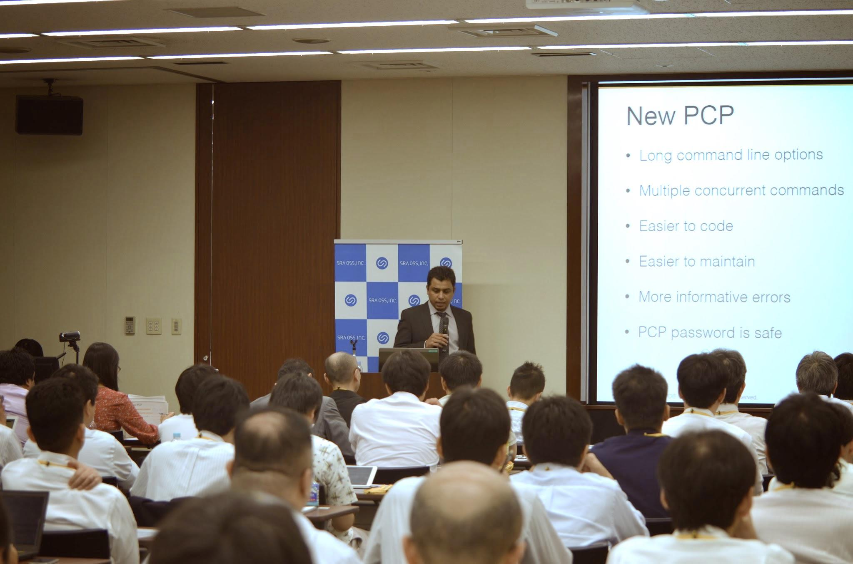
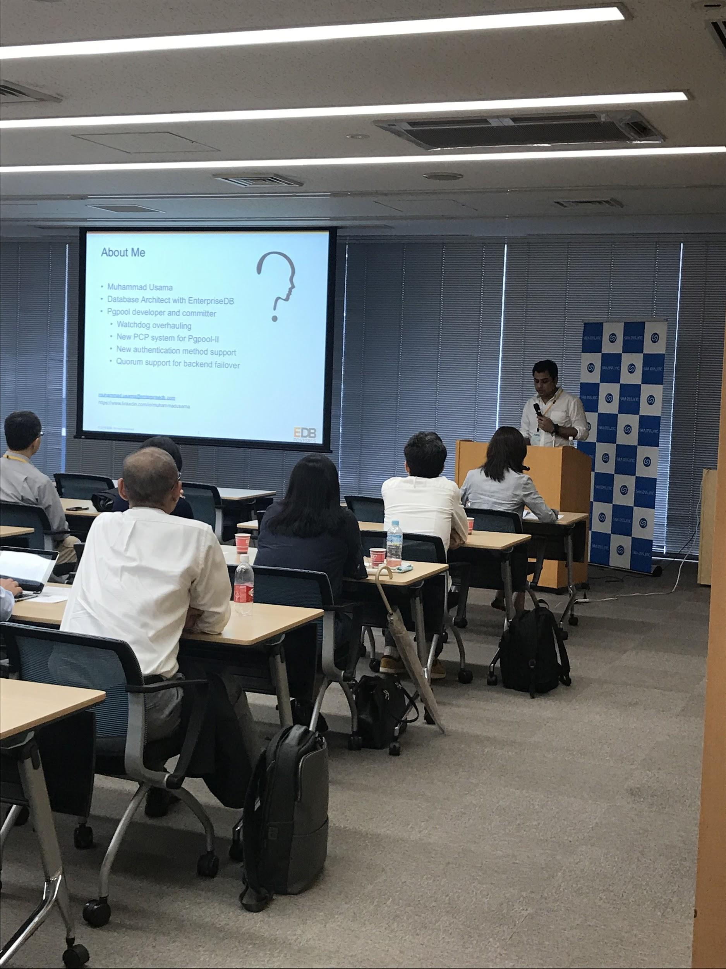
国际交流合作

Slide 14

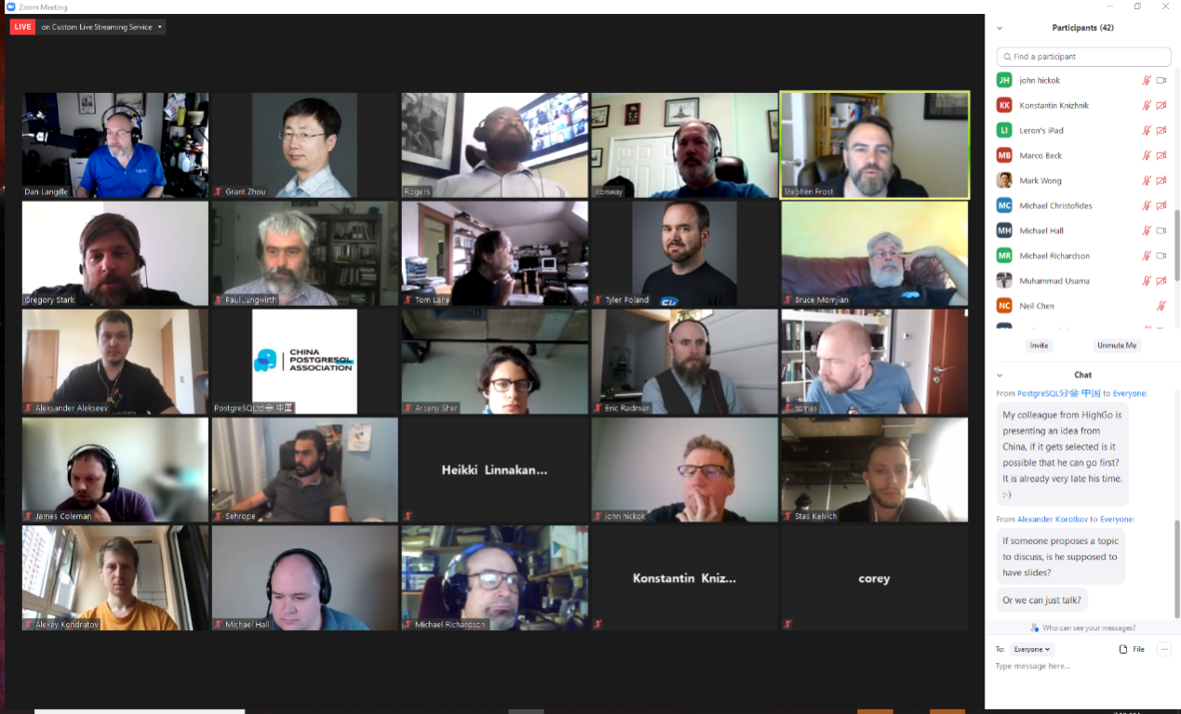
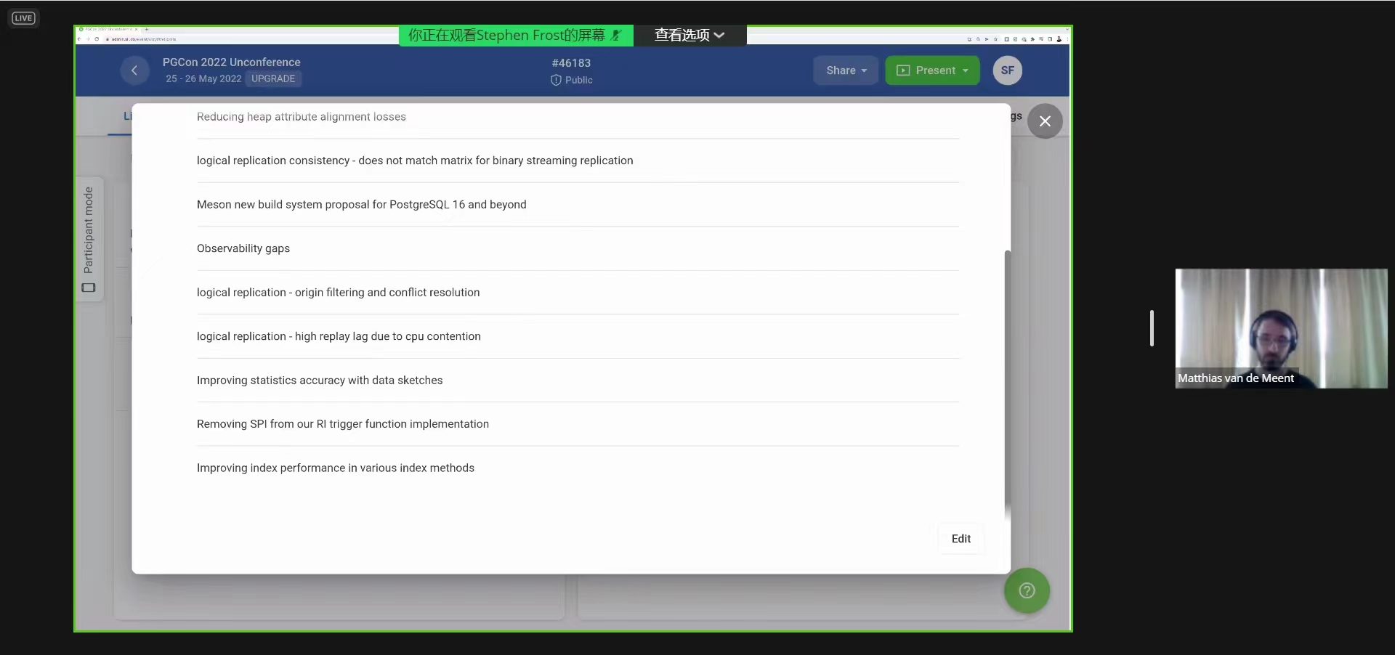
国际交流合作

Slide 15



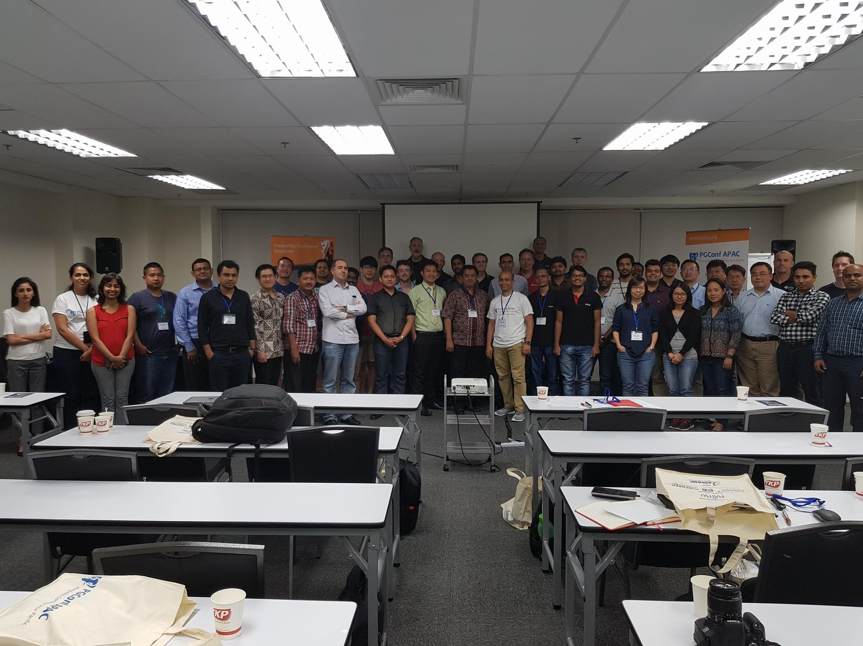
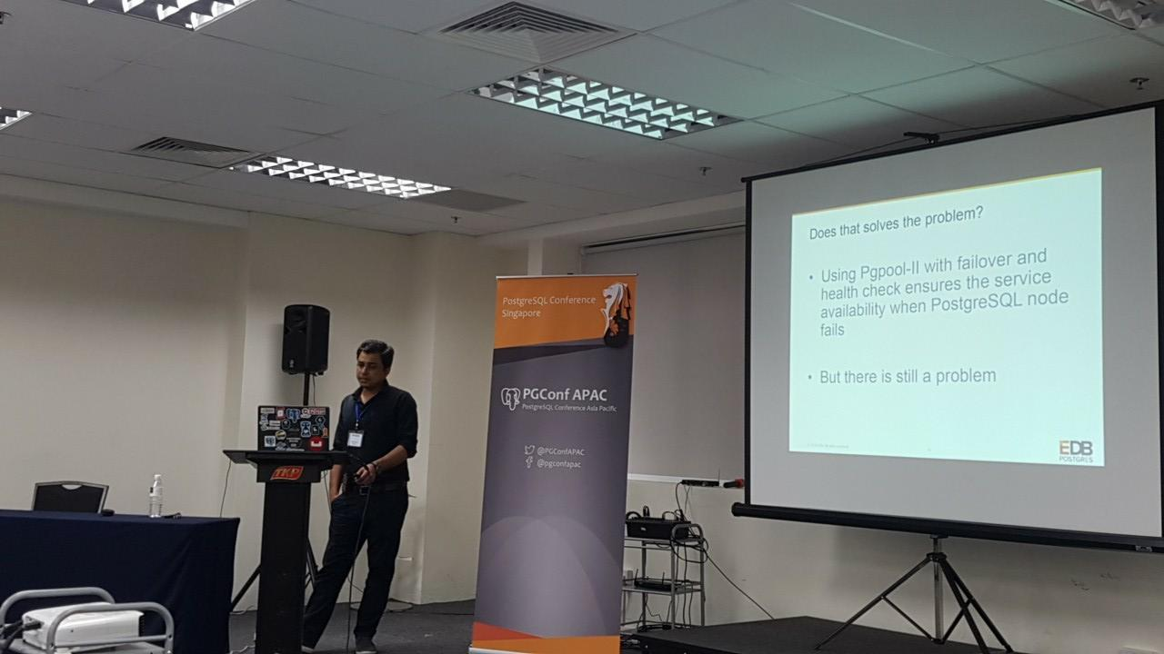
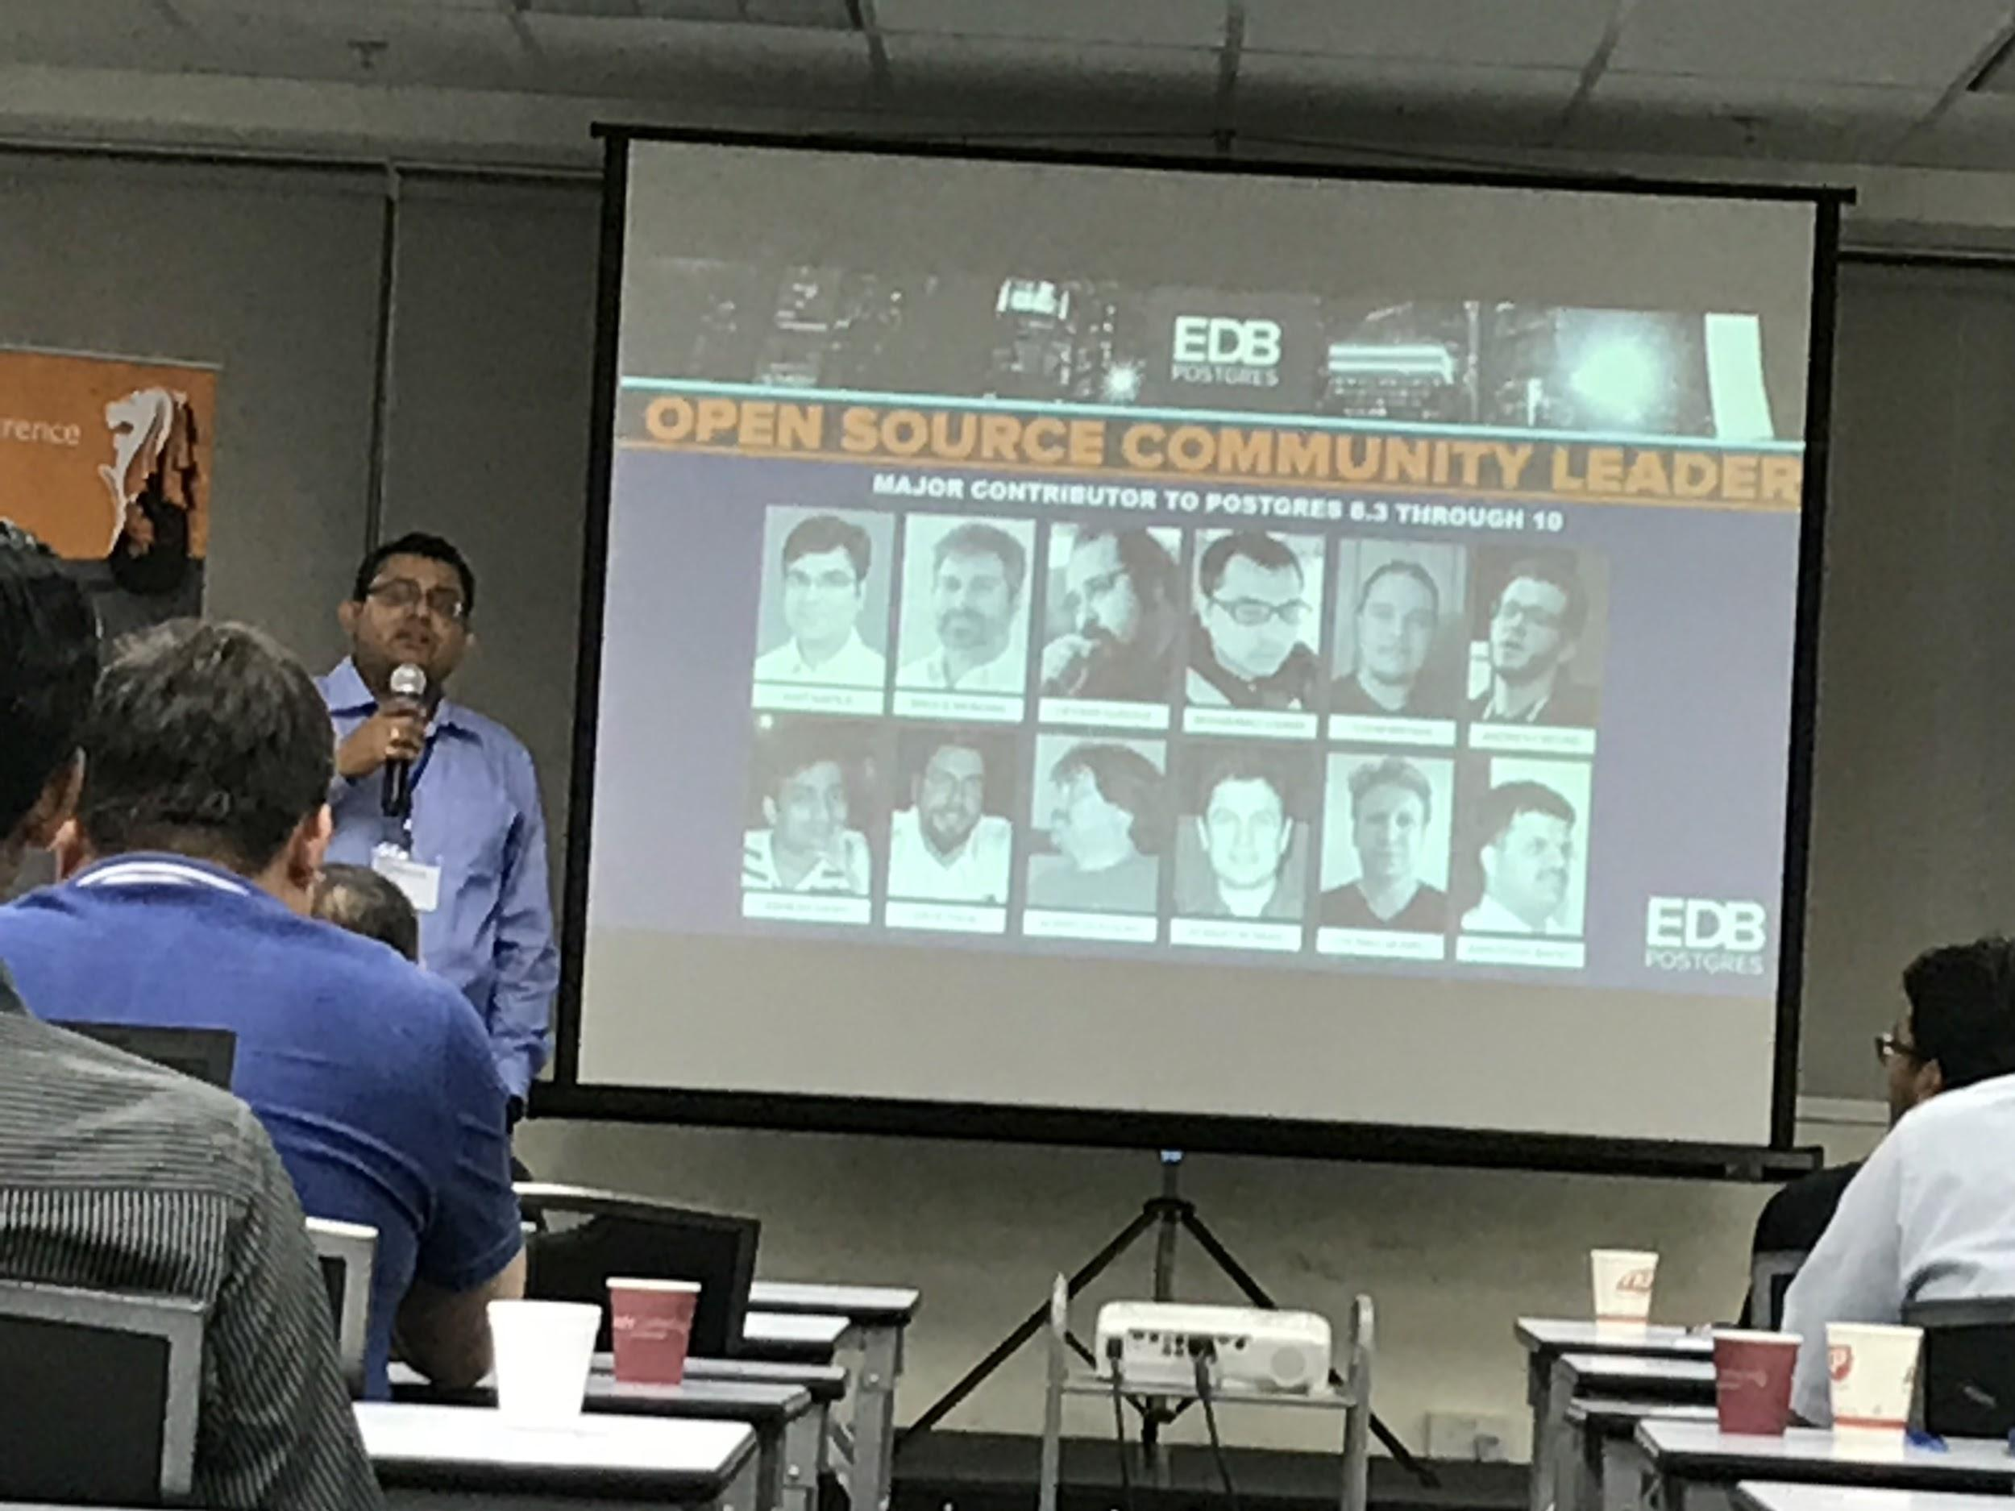
国际交流合作

Slide 16



国际交流合作
加拿大PG全球开发者大会赞助商+中国主要参与者+演讲提供
美国PG用户大会赞助商+中国主要参与者+演讲提供（会议影响范围超过3000人）
美国PGOPEN / PGVISION会议
加拿大温哥华PG本地活动组织方
美国西雅图PG活动参与者
PG亚洲大会（日本、印尼）参与者，演讲提供，主办方
中国PG用户大会会议赞助 + 协助组织
主办PG“象”前行全国PG推广活动
中日韩开源峰会组织者+参与者

Slide 17
开源贡献
开源网址： https://github.com/HighgoSoftware/
XLogMiner（近1万行代码）
hg_repmgr
wal2mongo
orc_fdw
......

Slide 18
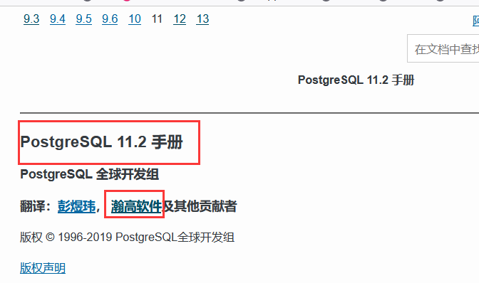
开源贡献
从PG9.3.1开始参与文档的翻译工作，主要版本文档翻译链接
PG9.3.1 http://www.postgres.cn/docs/9.3/index.html
PG9.4.4 http://postgres.cn/docs/9.4/
PG.5.3 http://postgres.cn/docs/9.5/
PG9.6 http://postgres.cn/docs/9.6/
PG10.1 http://www.postgres.cn/docs/10/
PG11.2 http://www.postgres.cn/docs/11/index.html

Slide 19









人才培养

Slide 20

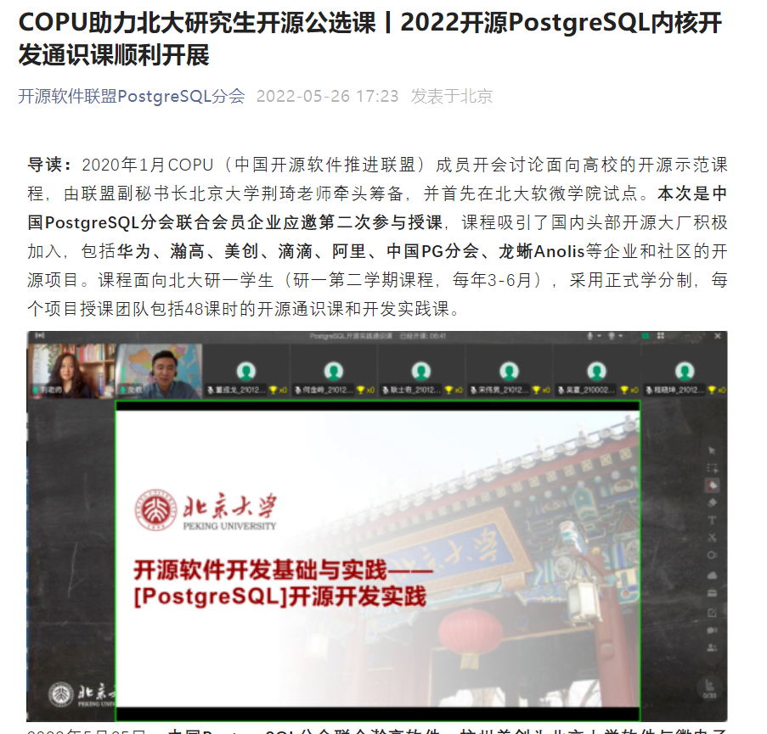
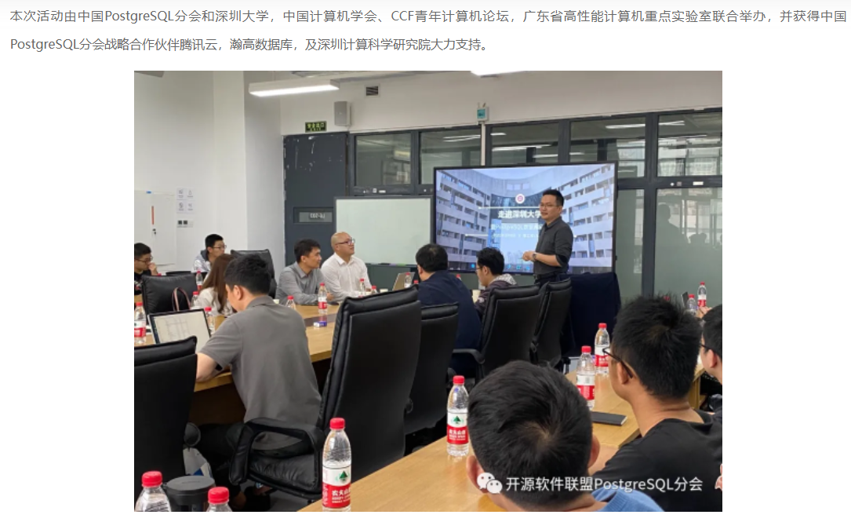
人才培养

Slide 21
PART 03
IvorySQL是什么 WHAT IS IVORYSQL

Slide 22









项目背景
数据安全
服务经验
开发诉求
产品需求

Slide 23

项目介绍
由瀚高发起的开源项目
基于PostgreSQL开源分支
稳定版本是IvorySQL Release 1.3
Apache 2.0 开源协议
100%与PostgreSQL兼容

Slide 24
项目历程
2021/12/15
2022/01/25
2022/02/28
2022/05/27
IvorySQL 1.0
（Postgresql14.0）
IvorySQL 1.1
（Postgresql14.1）
IvorySQL 1.2
（Postgresql14.2）
IvorySQL 1.3
（Postgresql14.3）

Slide 25

团队组成
IvorySQL开发团队由拥有数十年PostgreSQL开发经验的专家领衔
成员大多数来自瀚高股份内核研发团队

Slide 26
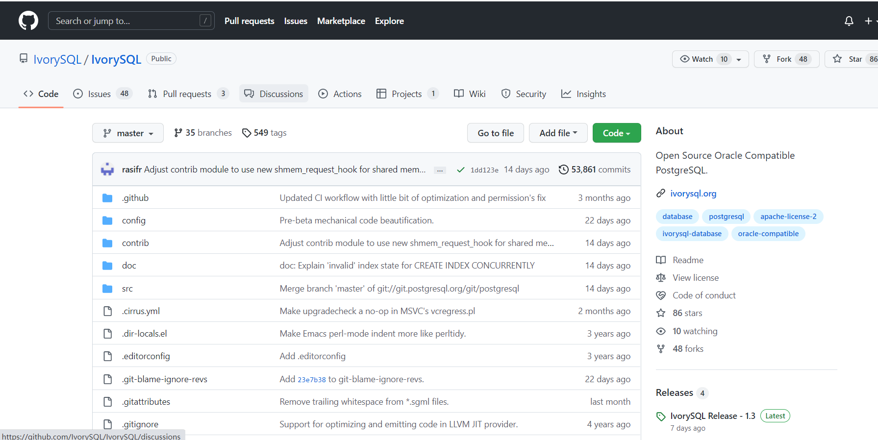
源码仓库
GitHub https://github.com/IvorySQL/IvorySQL https://github.com/IvorySQL/Ivory-www
Gitee https://gitee.com/IvorySQL/IvorySQL https://gitee.com/IvorySQL/Ivory-www

Slide 27
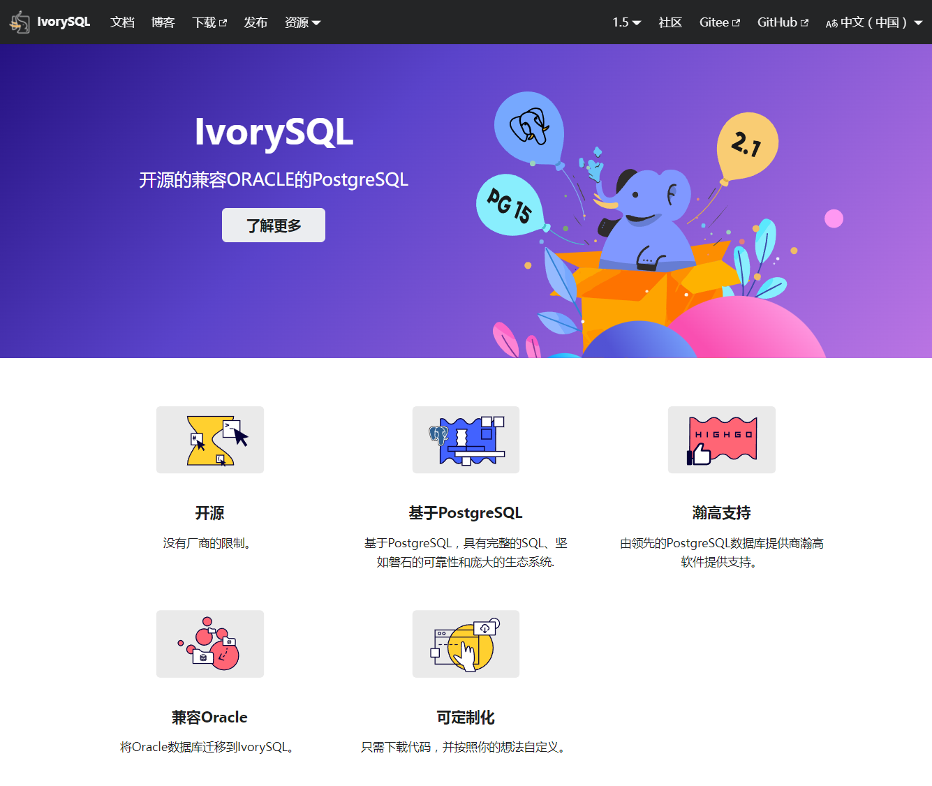
官方网站
https://www.ivorysql.org/

Slide 28
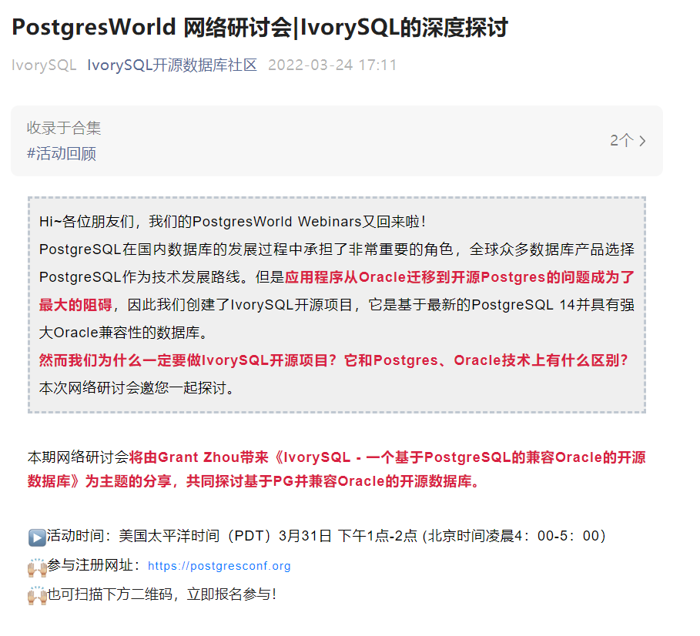
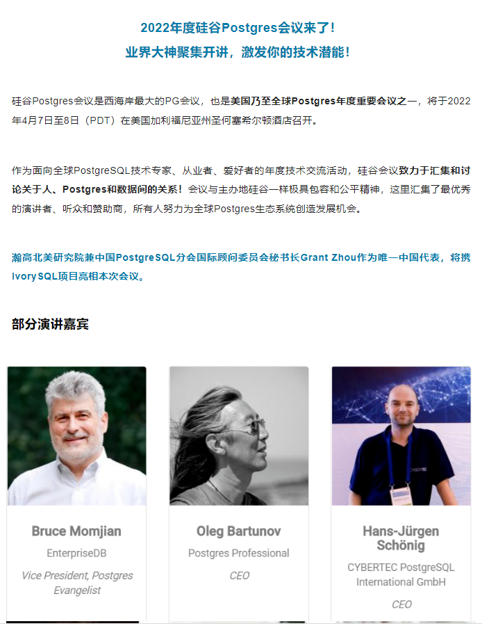

Slide 29
IvorySQL V1.3
基于PostgreSQL 14.3
IvorySQL包括如下特性：
Oracle兼容-包和函数
Oracle兼容-PL/iSQL过程语言
通过GUC参数切换Oracle和PostgreSQL模式
Oracle兼容-多种DDL和DML语法
Oracle兼容-日期/时间函数
支持层次查询
支持匿名块

Slide 30
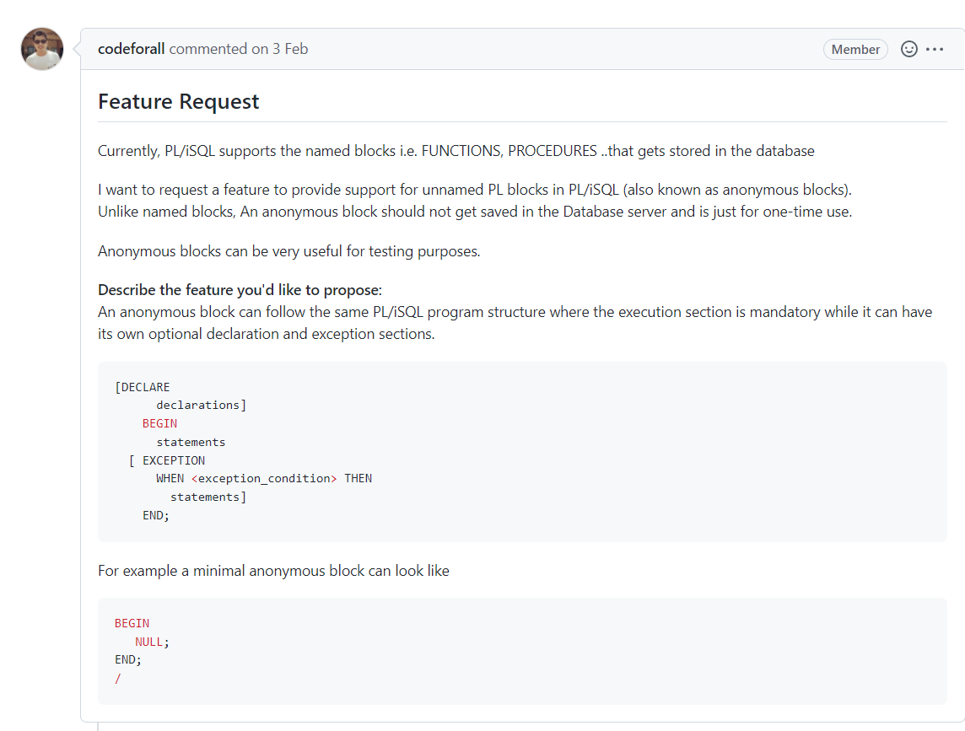
IvorySQL 路线图
https://github.com/IvorySQL/IvorySQL/issues
通过查看github中issues，可以获取最新特性列表

Slide 31
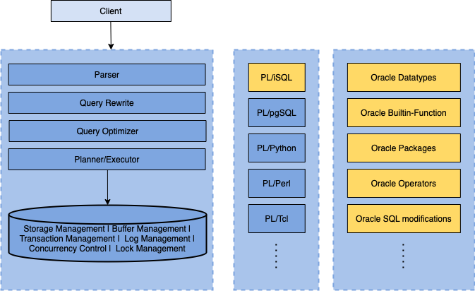
整体架构

Slide 32
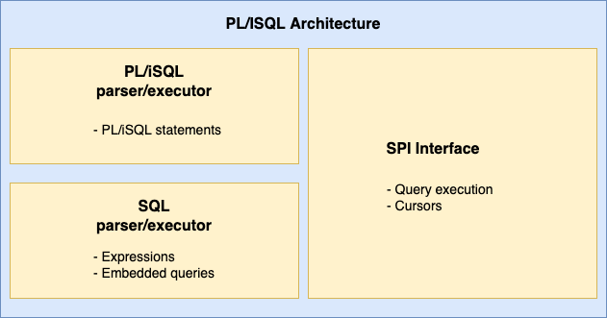
Oracle-PL/iSQL language

Slide 33
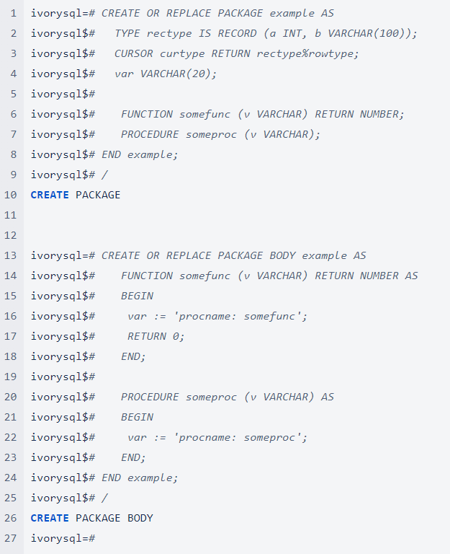
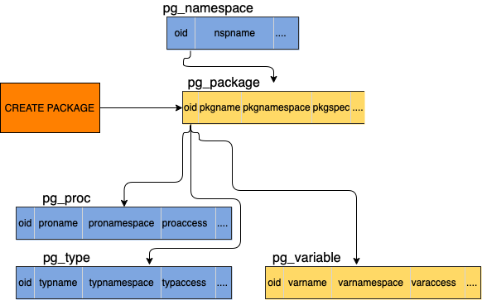
Oracle兼容-Package

Slide 34
Oracle兼容-数据类型和函数
Oracle数据类型
VARCHAR2（n）
NVARCHAR2（n）
NUMBER [（p[，s]）]
Oracle内置函数
日期时间相关函数
字符串函数
转换函数

Slide 35
Oracle兼容-语法转换
与Oracle兼容的SQL修改
ALTER Table
DELETE Table
UPDATE Table
Group By
Oracle操作符
MINUS
UNION
序列和转义符

Slide 36
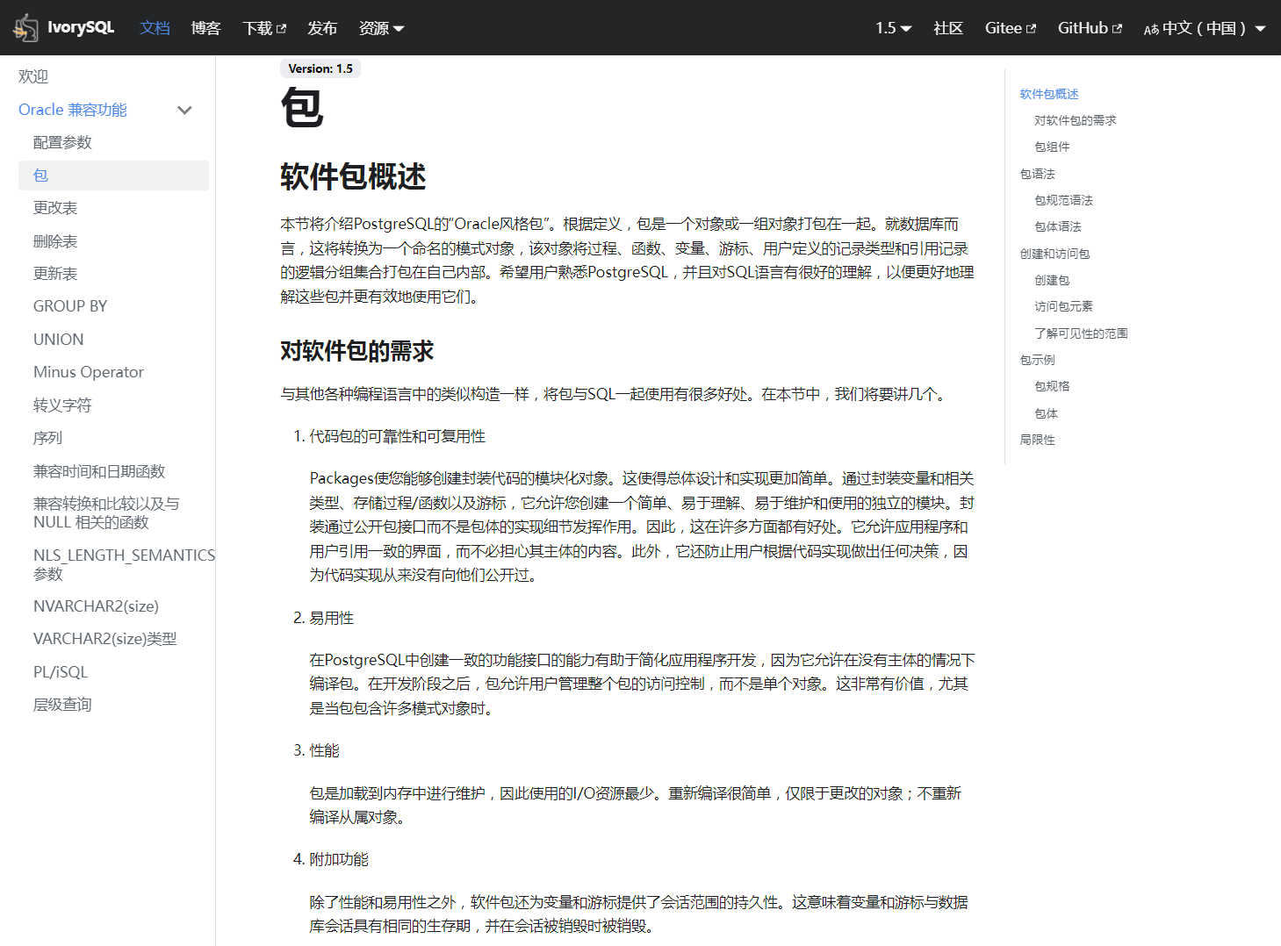
Oracle兼容列表

Slide 37
贡献途径
贡献源码
提交特性代码
审查PR
提交修复BUG的PR
测试并报告Bug
关于IvorySQL的博客
回答用户问题
贡献文档及站点资料
为IvorySQL创建和托管（RPM和/或DEB）包
HOW TO
CONTRIBUTE

Slide 38
报告问题
ISSUES
在IvorySQL或其任何相关项目中发现问题，可以通过如下方式：
在GitHub找到IvorySQL项目，并从“issues”选项卡发布错误报告。
还可以通过社区列表从社区询问问题
bugs@ivorysql.org
general@ivorysql.org
hackers@ivorysql.org
文档相关问题查询
ivorysql-docs@ivorysql.org
也可以通过github或邮件列表发布关于ivorysql网站的错误报告或功能请求

Slide 39


做开源，我们是认真的！
https://www.ivorysql.org/

